Slide 1
Marketingové nástroje v sociálních podnicích
Kolín, 25. 9. 2014
Mgr. Jakub Knězů

Slide 2
Marketingové nástroje v sociálních podnicích
PRODUKT/SLUŽBA
FORMA OBSAH
Kolín, 25. 9. 2014

Slide 3
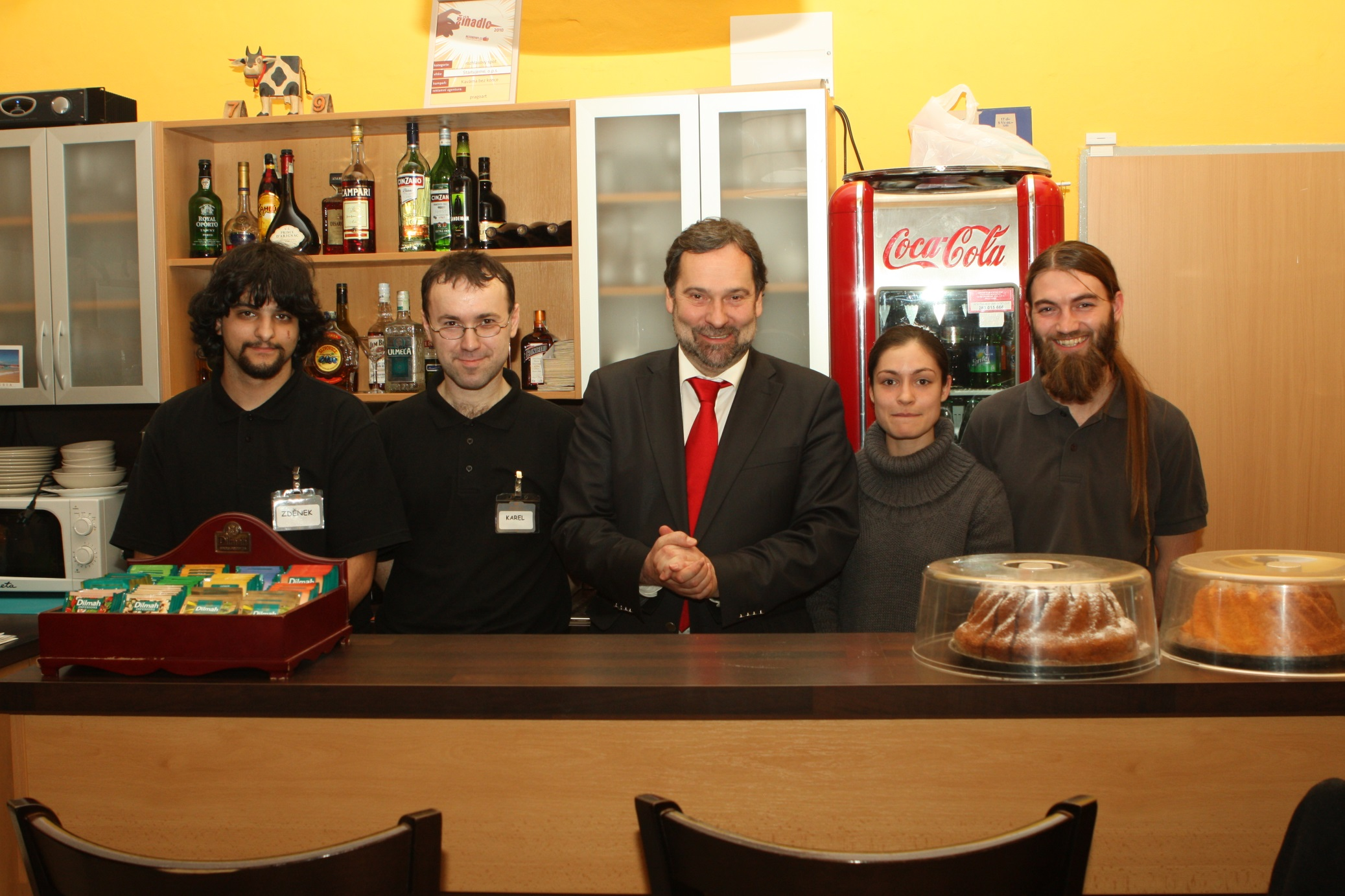
Marketingové nástroje v sociálních podnicích
Kolín, 25. 9. 2014

Slide 4
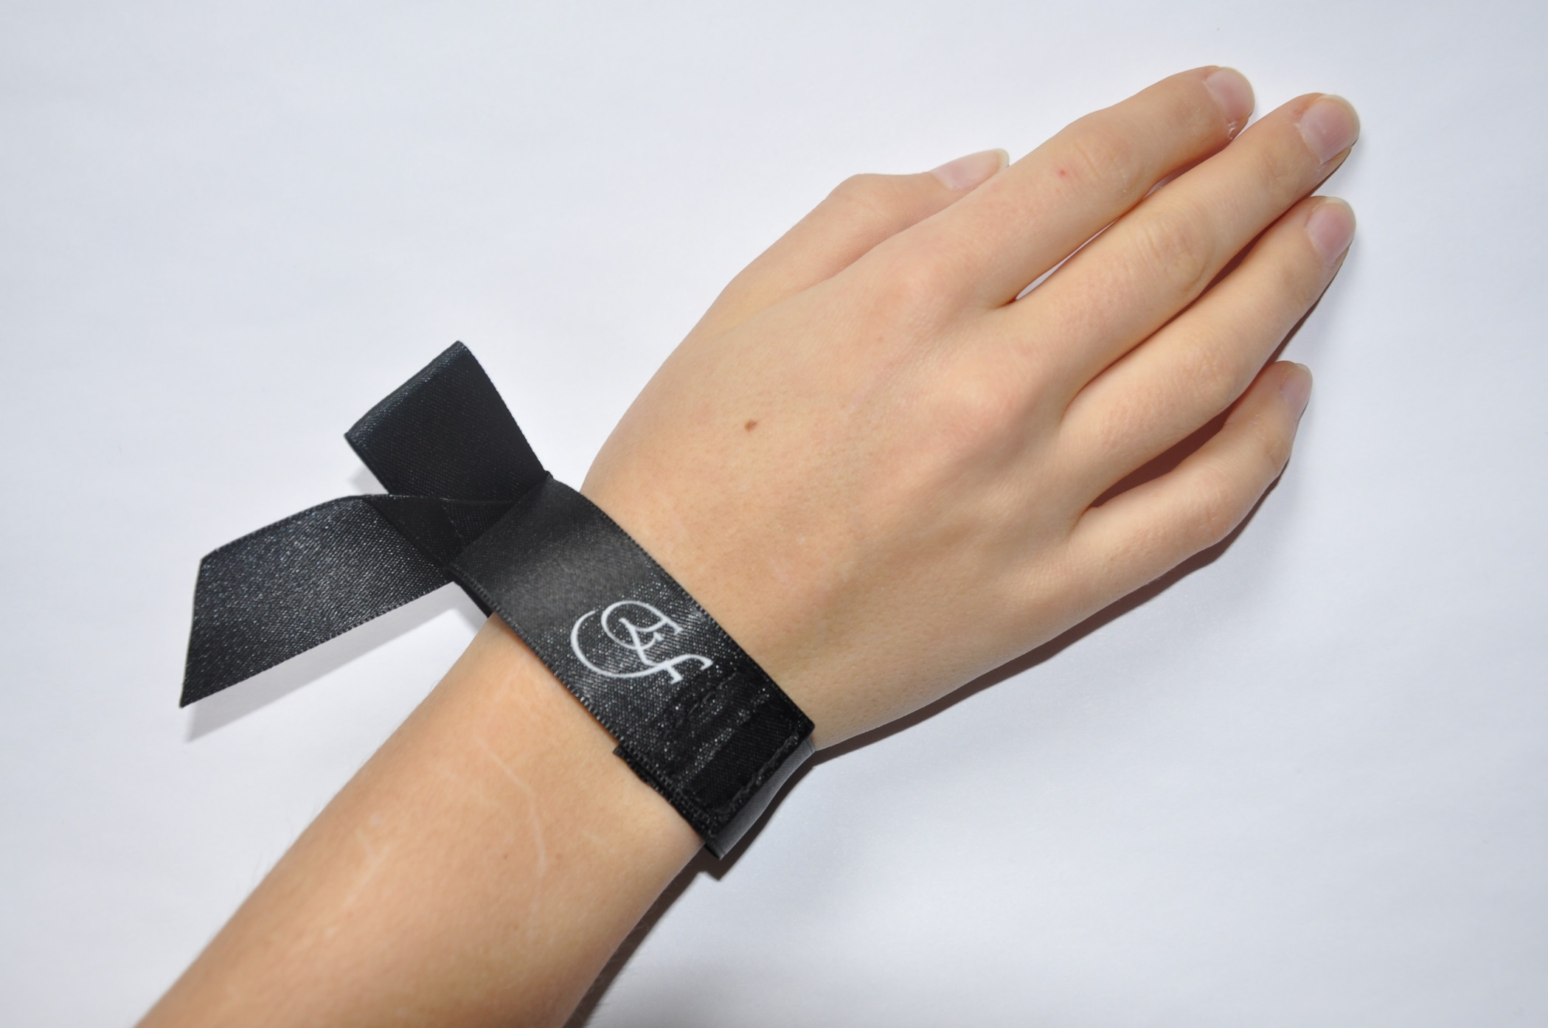
Marketingové nástroje v sociálních podnicích

Slide 5
Marketingové nástroje v sociálních podnicích

Slide 6
Marketingové nástroje v sociálních podnicích
Kolín, 25. 9. 2014

Slide 7
Marketingové nástroje v sociálních podnicích
Kolín, 25. 9. 2014

Slide 8
Marketingové nástroje v sociálních podnicích
Kolín, 25. 9. 2014

Slide 9
Marketingové nástroje v sociálních podnicích
POUČENÍ:
Počáteční úspěch je jen počátečním závazkem k budoucím povinnostem
Je třeba profesionálů nebo lidí ochotných se profesionály stát
Kolín, 25. 9. 2014

Slide 10
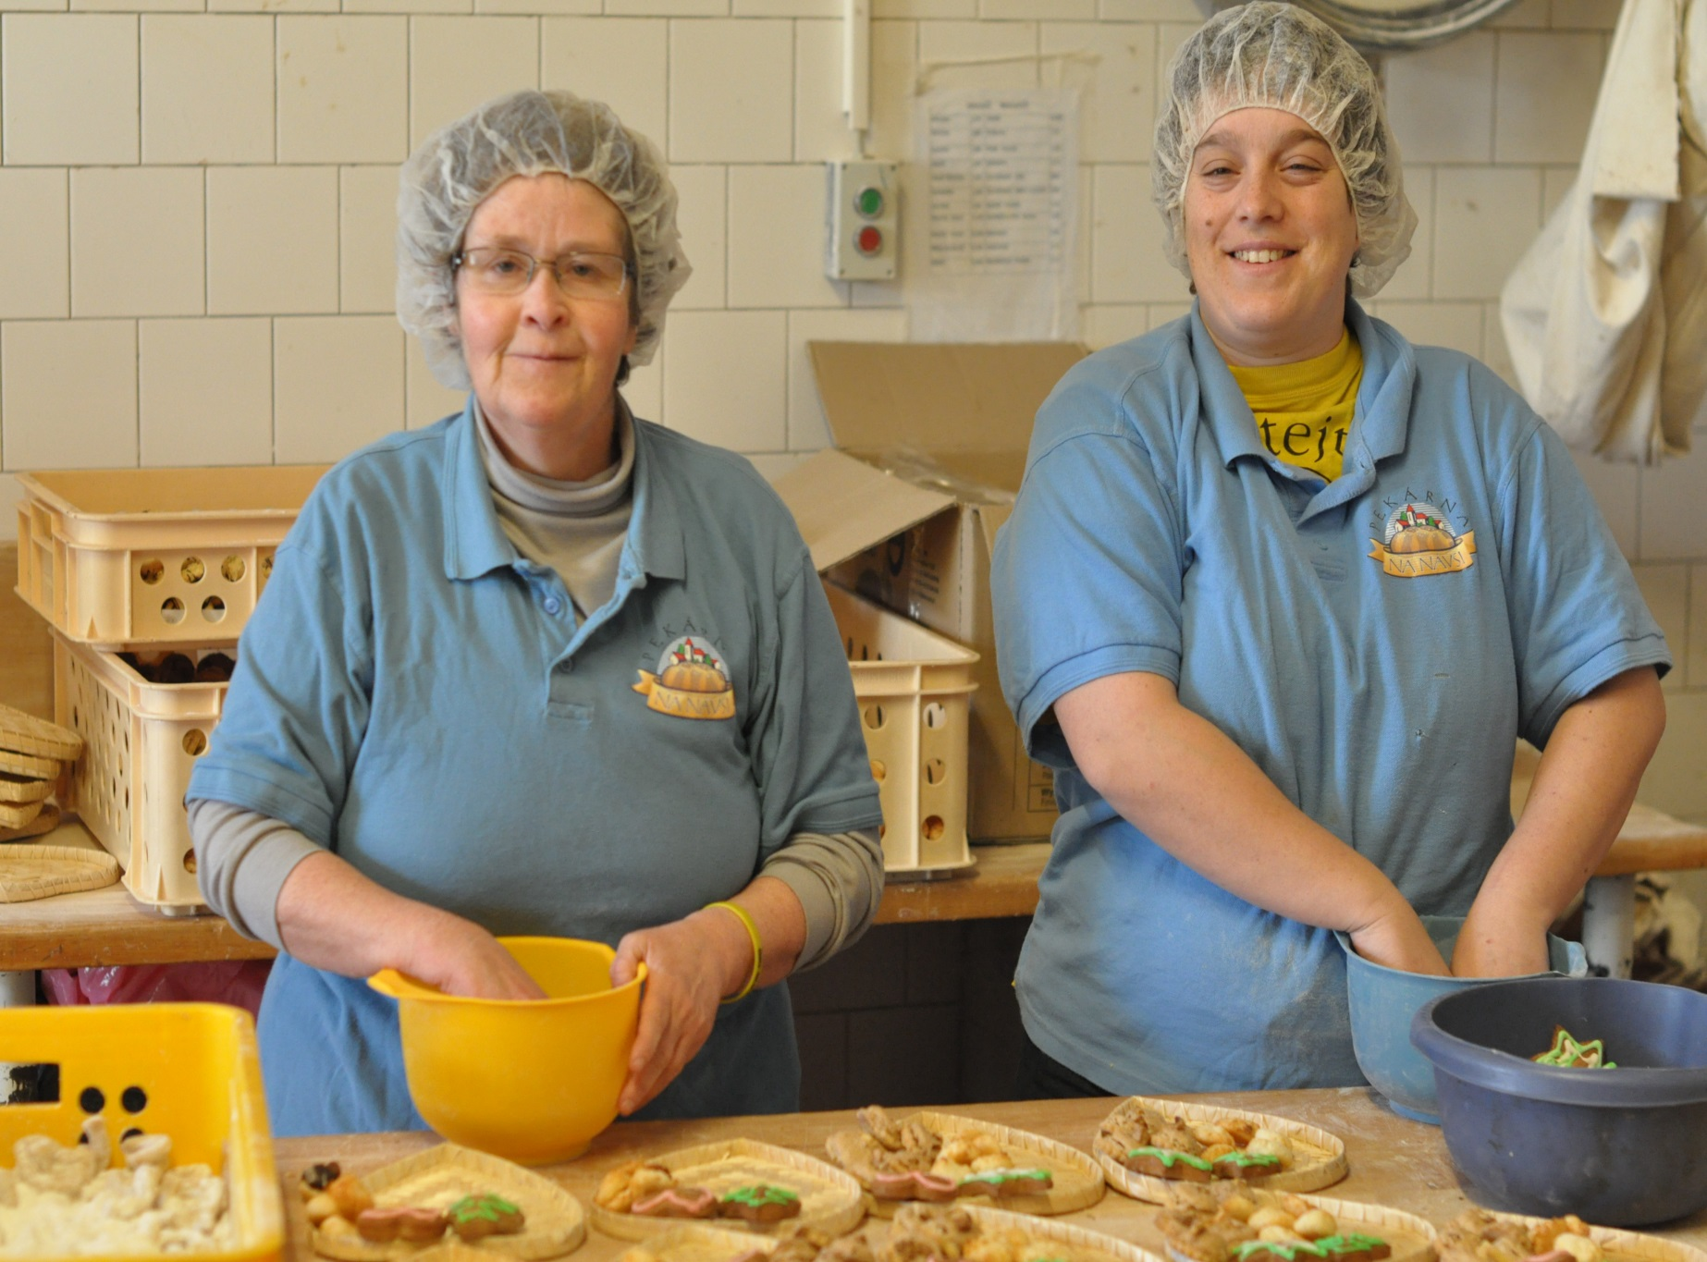
Marketingové nástroje v sociálních podnicích
Kolín, 25. 9. 2014

Slide 11
Marketingové nástroje v sociálních podnicích
POUČENÍ:
Netroufat si na něco, co projde jen proto, že jsme sociální
Netroufat si na něco a nemít přitom na to lidi
Kolín, 25. 9. 2014

Slide 12
Marketingové nástroje v sociálních podnicích
Ale co dokáže perníček?
…PwC Café
Kolín, 25. 9. 2014

Slide 13
Marketingové nástroje v sociálních podnicích
Kde hledat pomoc?
Spřátelené VIP
Firmy, které mohou slyšet na CSR (corporate social responsibility)
P.R. agentury, reklamní agentury
Média
Kolín, 25. 9. 2014

Slide 14
Marketingové nástroje v sociálních podnicích
Co za takovou pomoc můžete nabídnout?
Dobrý pocit participace na něčem prospěšným
Popularitu/renomé/image
DOBŘE
ŠPATNĚ
Kolín, 25. 9. 2014

Slide 15
Marketingové nástroje v sociálních podnicích
CO STOJÍ PROTI VÁM?
sami lidi s handicapem o to nemají zájem
je to drahé
skončí to, když skončí financování z EU
není to efektivní v práci s lidmi s handicapem
je to složité pro rodiny a domovy
neexistuje následné využití praxe
je to nákladná „hračka“ pro pár lidí
výsledek (produkt, služba) je problematický
Kolín, 25. 9. 2014

Slide 16
Marketingové nástroje v sociálních podnicích
POKUD CHCETE USPĚT, PAK MUSÍTE:
se přizpůsobit trhu a zároveň být originální
být v nákladech levní (a umět si to spočítat)
umět pracovat se sponzory, partnery, pozitivně naladěnou částí veřejnosti, samosprávou
najít dlouhodobé (a výnosné) projekty
mít ten správný tým, který stejně budete muset neustále kontrolovat a vzdělávat

Slide 17
Marketingové nástroje v sociálních podnicích
5 úklidových čet (3x Kladno, 2 x Praha 9)
Pekárna Na Návsi (Jílové u Prahy) se 4 prodejnami
Kavárna Bez Konce v Kladně
Kavárna Mezi Řádky (Štefánikova 40, Praha 5)
Ta Bageta (Praha 10)
PwC Café (Praha 4)
Farma (chov ovcí, prasat, králíků, slepic - Ledce)
Poradna – ambulantní sociální rehabilitace

Slide 18
Marketingové nástroje v sociálních podnicích
90 zaměstnanců s postižením
60 zdravých zaměstnanců coby především pracovní asistenti, barmani, šéfové úklidových čet, farmáři
CELKEM 150 LIDÍ

